Slide 1



VISION, RETOS Y PERSPECTIVAS INTERNACIONALES
DE LOS DELITOS TECNOLOGICOS
Bogotá, 27 Octubre 2016
Jesús W ORTEGA ORISCH

Slide 2
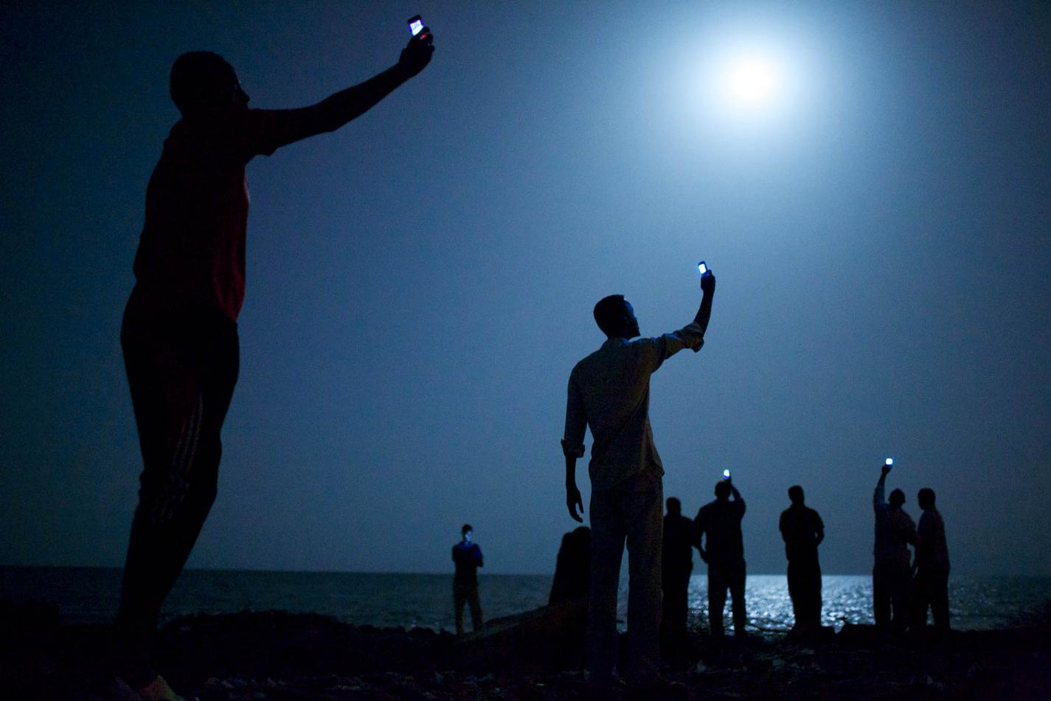
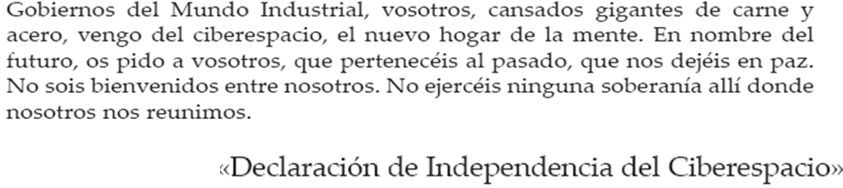

Slide 3
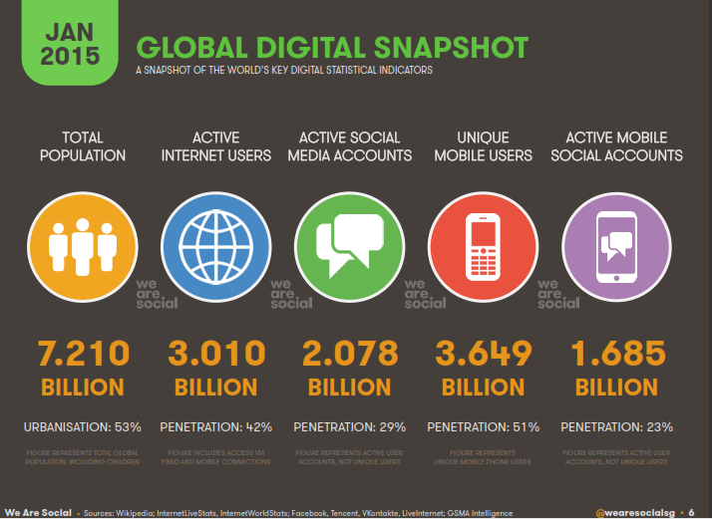

Slide 4
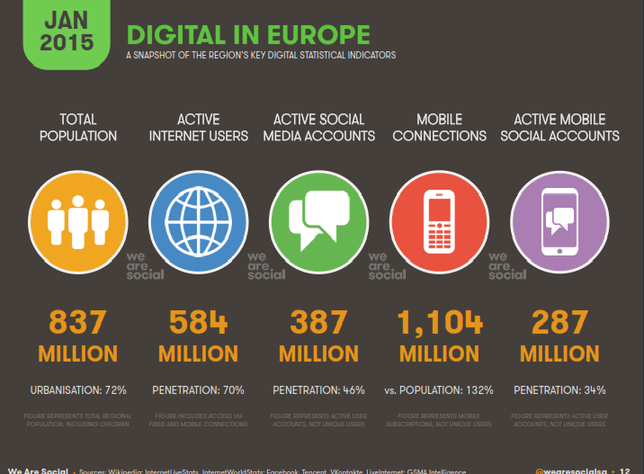

Slide 5
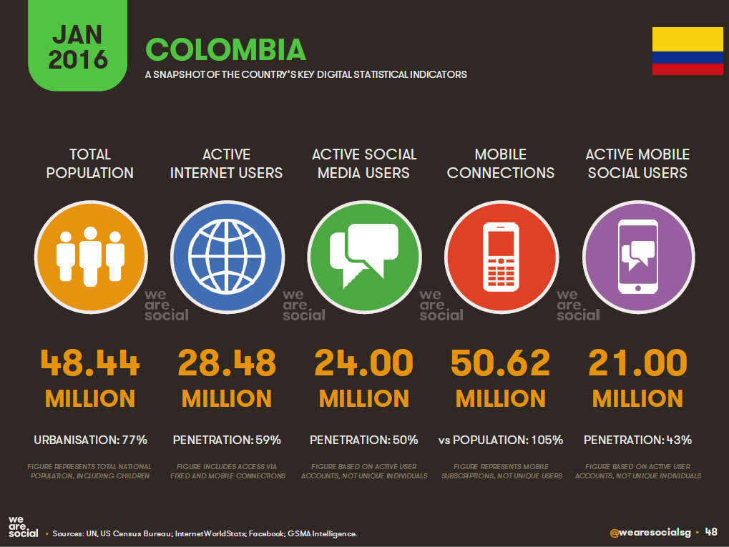

Slide 6










The Digital Age
2,28 mil millones
Población mundial
Busquedas diarias
2,7 mln
7,4 mil millones
Post escritos en blog cada día
Tweets
al día
7 bn
Connected Life in 2016
423 millones
Dispositivos moviles
En el mundo
1,55 mil millones
Usarios activos al mes
Usuarios de intrnet
3,26 mil millones
e-mails sent daily
115 mil millones

Slide 7
La expansión del ciberdelito
El ciberdelito está basado en la tecnología y su extensión e impacto corre paralela a la expansión de internet en el mundo
Tecnología como
instrumento del delito
Robo de identidad
Todo tipo de fraudes
Blanqueo de capitales
Delitos contra la propiedad intelectual
Ciber acoso
Explotación sexual infantil
Trafico de drogas por Internet
Delitos contra la seguridad del Estado
Tecnología como
objetivo del delito
Botnets
Hacking
Malware
DDs

Slide 8


DESAFIOS Y RETOS
Líneas difusas entre la realidad física y la realidad virtual
Industrialización del cibercrimen (web profunda y de servicios criminales)
Incremento de sistemas de web profunda que albergan mercados online de todo tipo de actividades ilegales (botnes, drogas, numeraciones de tarjetas compremitdas, armas, fraude, pornografia infantil...)
Incremento de conectividades y dispositivos conectados a internet
Internet en todas las cosas (big data, la nube)
RIESGO BAJO BENEFICIOS ALTO
Naturaleza transnacional y sin fronteras del cibercrimen (¿Dónde se comete?)
…y sólo una pequeña parte del cibercrimen conocido se denuncia

Slide 9
DESAFIOS Y RETOS
Imposibilidad de obtencion de datos
Retención de datos
Encriptación y anonimización
Medios de pago Alternativos
Armonización legal
Ineficacia mecanismos tradicionales de Asistencia Mutua
Data breach, takedown, contenidos...
Procedimientos formalizados colaboración Sector Privado/Público
…y sólo desde una punta del iceberg!

Slide 10
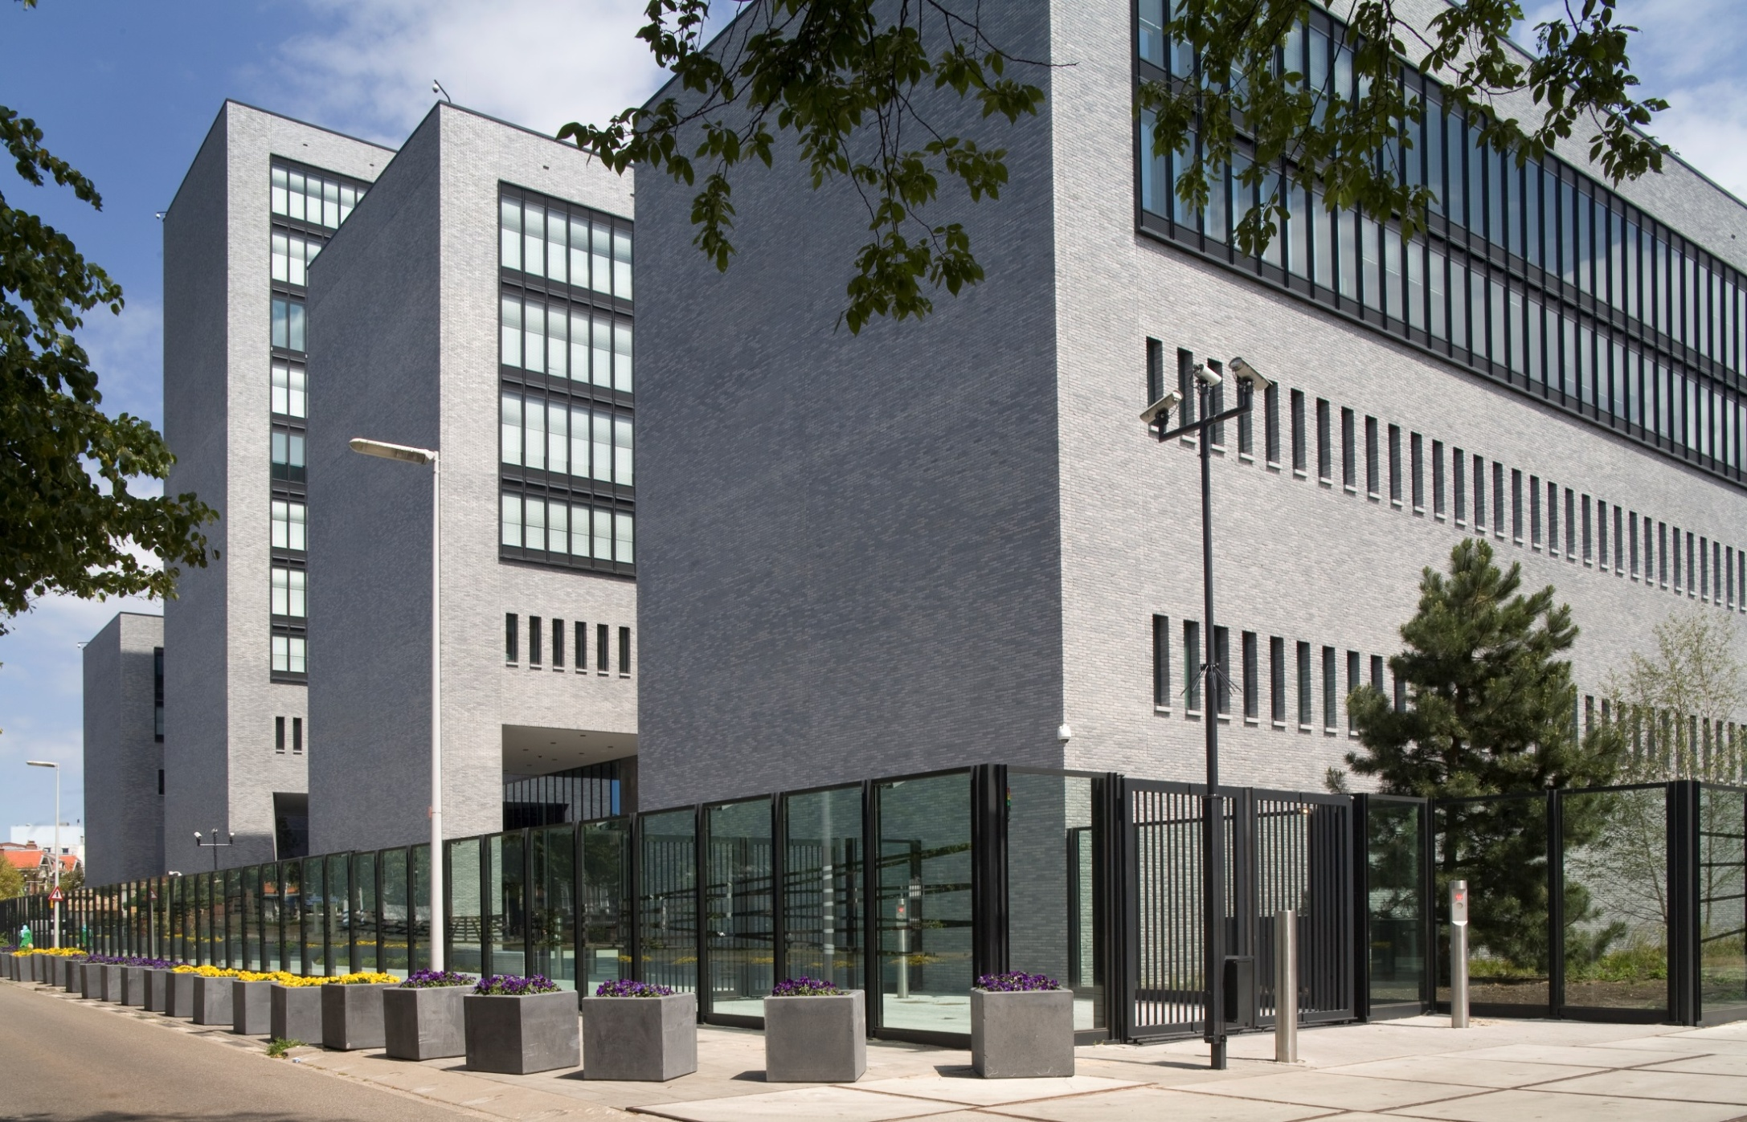
¿Qué es Europol?
Es la Oficina Europea de Policía, agencia de la UE financiada con cargo a su presupuesto general. Marco jurídico: DCE 6 abril 2009
- Su personal no tiene poderes ejecutivos, sus principales tareas son facilitar el intercambio de información entre EM y proporcionar análisis y asistencia técnica.

Slide 11

Objetivo
El objetivo de Europol será apoyar y reforzar la acción de las autoridades competentes de los Estados miembros y su cooperación mutua en materia de prevención y lucha contra la delincuencia organizada, el terrorismo y otras formas de delitos graves que afecten a dos o más Estados miembros (Art. 3 DCE)

Slide 12
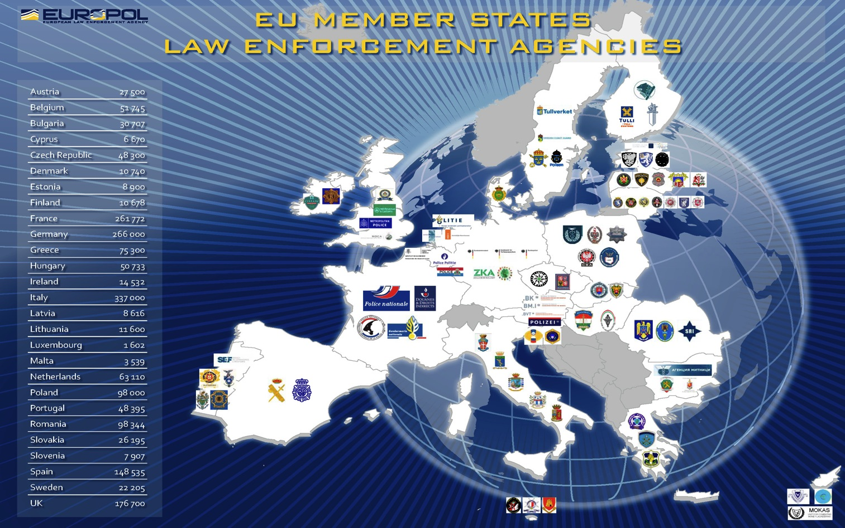
Europol: suma de Cuerpos policiales
+70 Agencias Policiales
2 millones policías europeos
25 terceros paises y organizaciones

Slide 13
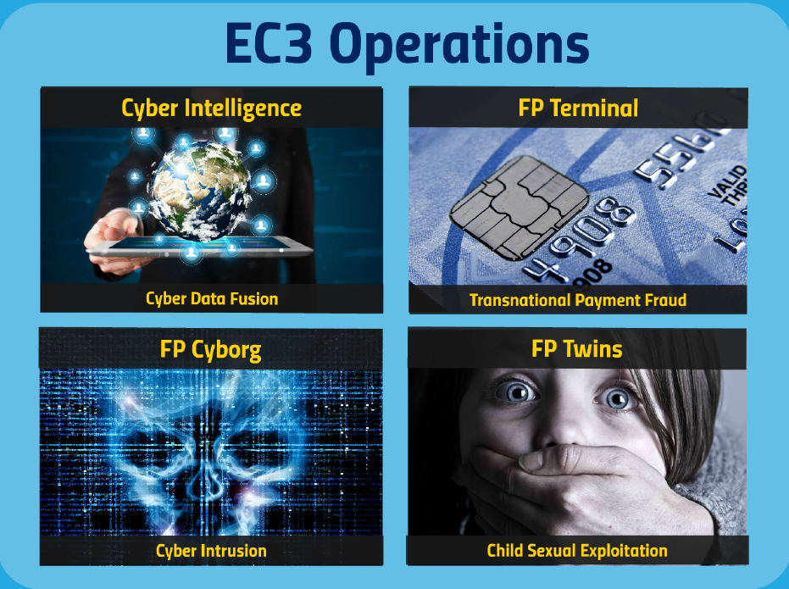
Prioridades
Operacionales
Estratégicas
Ciber inteligencia
Ciber intrusión
Medios de Pago
Pornografía Infantil
Estrategia & prevención
Investigación & Desarrollo
Outreach & comunicación
Training & Expertise

Slide 14
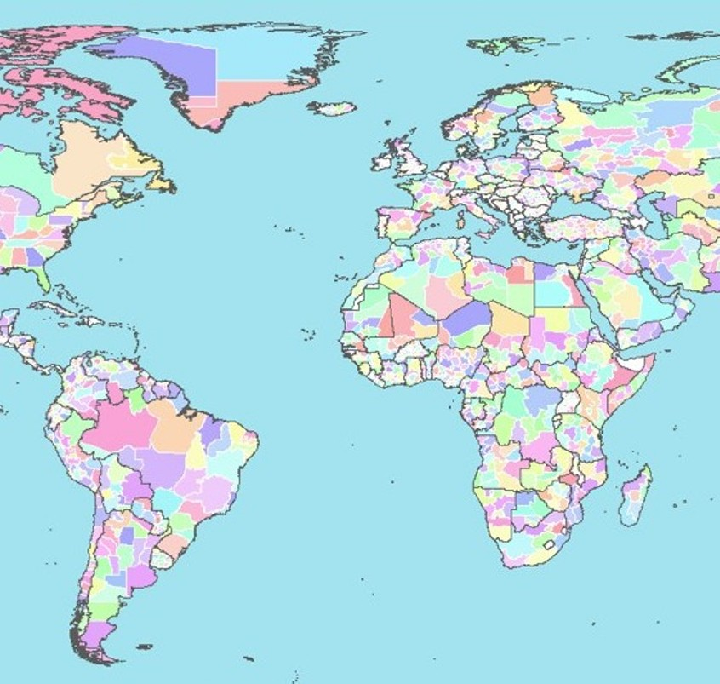
Ejemplo de caracter internacional delincuencia financiera
Beneficios del crimen
Produccion de dispositivos de skimming
Retiradas de cajeros y envios a NL
ATM SKIMMING códigos enviados a Peru
ATM SKIMMING códigos enviados a Rep. Domin.
Retiradas de cajeros

Slide 15
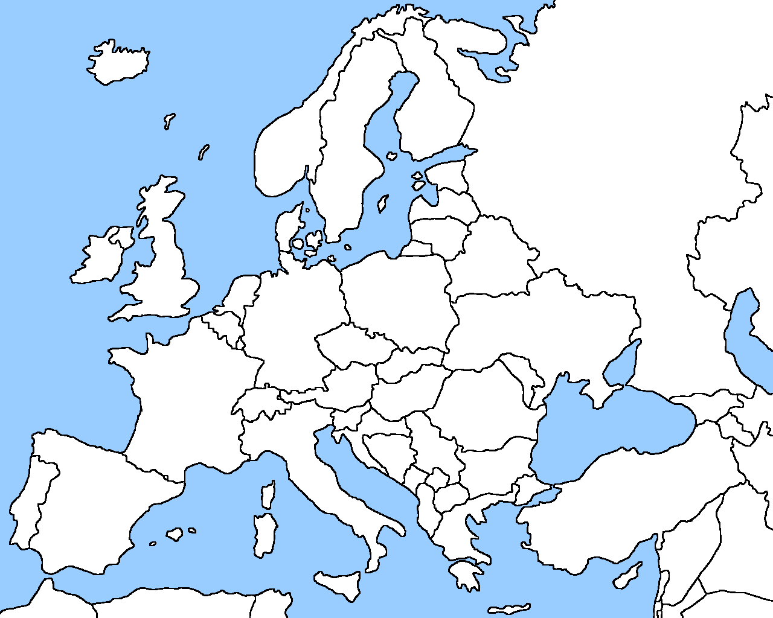

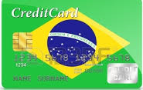


X
Ejemplo de caracter internacional delincuencia financiera en internet
Ghana

Slide 16
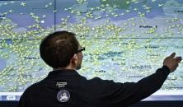
Antes 2013
No veo el problema
Pequeños importes
Dificultadas recopilacion evidencias
El pasajero es la victima
Protección de datos
Confirmacion total del fraude es dificil
Fraude versus perdidas
Desconfianza
Quien es la victima
Problemas jurisdiccionales
Dificultad encontrar puntos de contacto
Sector privado no denuncia
La policia no investiga

Slide 17
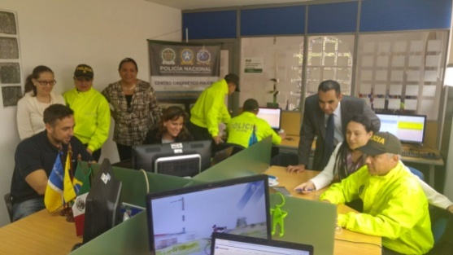
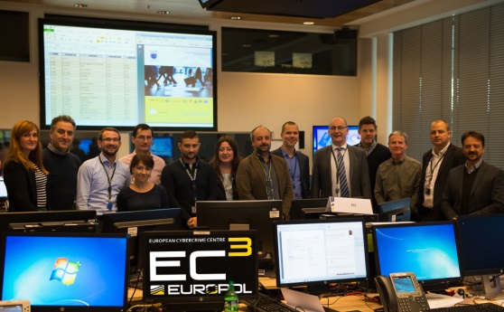
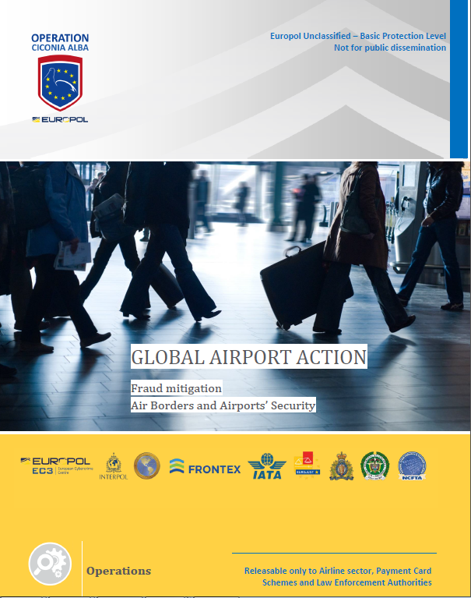
Global Airport Action Day
10-15 Octubre 2016
350 transacciones reportadas
193 personas arrestadas, interceptadas, interrogadas o rechazadas su abordaje
Delitos conexos: Drogas, inmigración ilegal, agencias fraudulentas…
 | Paises | Aerolineas/agencias online viajes | Aeropuertos
Europe | 27 | 40 | 132
Asia/Pacific/Africa | 11 | 18 | 16
Latin America | 3 | 18 | 17
North America | 1 | 3 | 16
Canada | 1 | 4 | 8
TOTAL | 43 | 83 | 189

Slide 18




















Results and overview of the Action Days since 2013
190 Airports
50 countries
83 airlines and OTAs
1759 notifications
882 arrests

Slide 19


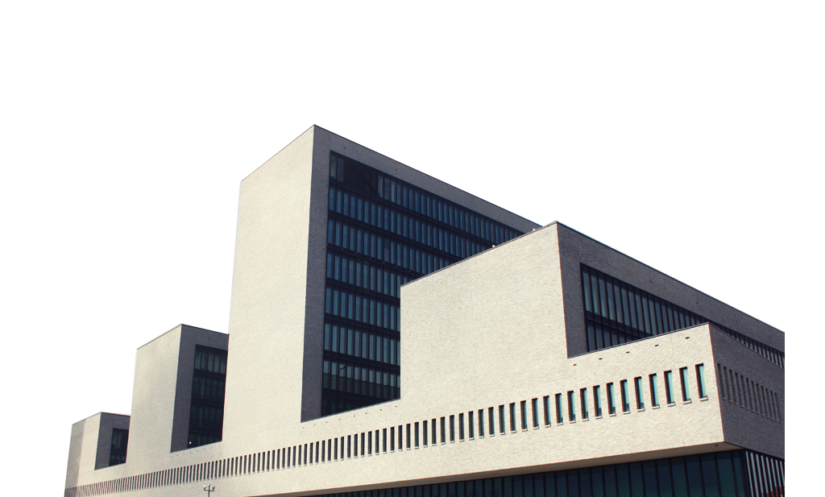
Preguntas?
Gracias!

